Slide 1
網頁程式設計 期末報告
吳慶鴻 曹哲銘

Slide 2
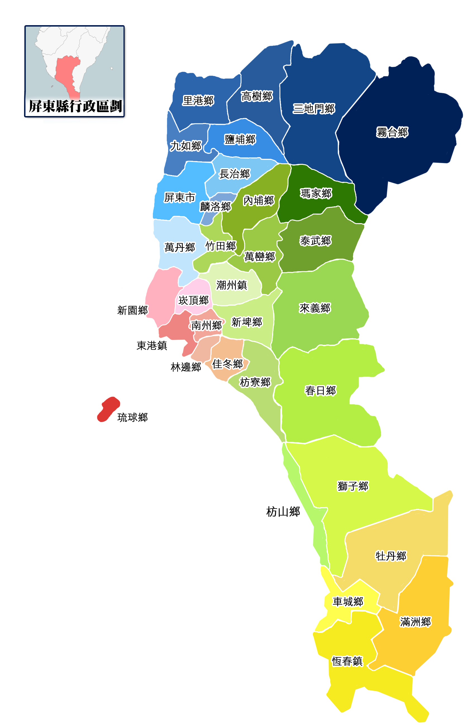
題目:屏東旅遊導覽
因為我是屏東人所以想要特別為家鄉介紹，而且身在基隆最北的台灣，一定很多人不知道屏東的東西，所以想藉這個機會讓更多人了解台灣的最南部也有一個這麼好的地方。
我想要將屏東介紹食衣住行，讓大家更好了解
此相片 (作者: 未知的作者) 已透過 CC BY-SA 授權

Slide 3
架構圖
食:
介紹屏東的美食，還有許多知名的代表食物，像是萬巒豬腳，屏東黑金剛之類的等，另外還有許多隱藏美食也可以跟大家說，以後有機會去屏東玩可以體驗一下。
衣:
衣的部分，說道衣服就會想到逛街，但屏東的市區還有能賣的東西跟其他大都市比起來實在是小很多，所以我覺得可以介紹屏東這幾年的相關文創活動。

Slide 4
架構圖
住:
因為屏東很多地方可以玩，但大家幾乎都會去墾丁，所以我打算介紹一些墾丁的住宿給大家，而且比較便宜，不然就是比較有特色的住宿，希望能對大家有幫助。
行:
行的部分就是多介紹一些景點，畢竟很多人對屏東比較不熟，也比較少認知，在行的部分可能會比較多，目前的規劃是這樣。

Slide 5
特色
特色目前是覺得介紹行網頁應該很多人會去下手，但我覺得如果要介紹，就是要有幫助的，或是實用性高的，讓在所有介紹行網頁裡能有特別的地方，還有就是內容的部分採取條列式，比較清晰，也不會讓讀者覺得字很多還是太凌亂，以至於不想去閱讀。

Slide 6
規劃使用的技術
目前是規劃用很多個DIV去構成一塊一塊地介紹方塊，還有搭配CSS與JS去美化跟新增許多功能去呈現。

